Slide 1
Ôn tập về các phép tính với phân số (Tr.168 )

Slide 2
Khởi động
- Nêu cách cộng, trừ hai phân số có cùng mẫu số và khác mẫu số?
- Nêu cách nhân, chia hai phân số?

Slide 3
KHÁM PHÁ

Slide 4

Bài 1: Tính
a)
b)
$$= \frac{6}{11} : \frac{2}{1}$$

Slide 5
Bài 1 : Tính:
2
4 x 2
8
8
8
8
2
c)
:
4
=
4
=
x
=
=
=
7
7
7
7
7
7x 4
28
8
2
8
7
56
2
2 x 4
8
=
4
x
4
:
x
=
=
=
=
7
7
7
2
14
7
7
7

Slide 6




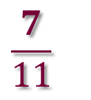

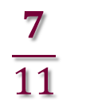





Bài 2: Tìm x
a)
b)
$$\frac{2}{7}$$
x
X
=
$$\frac{2}{3}$$
$$\frac{2}{5}$$
:
X
=
$$\frac{1}{3}$$
c)
x
:
$$\frac{7}{11}$$
=
22
x
=
$$\frac{2}{3}$$
:
$$\frac{2}{7}$$
x
=
$$\frac{2}{5}$$
:
$$\frac{1}{3}$$
x
=
x
$$\frac{7}{11}$$
22
x
=
$$\frac{7}{3}$$
x
=
$$\frac{6}{5}$$
x
=
14

Slide 7
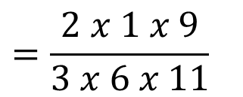
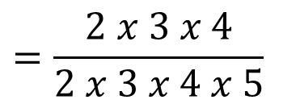
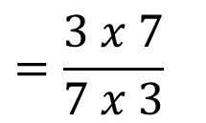
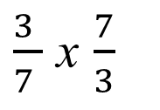
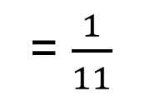
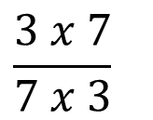
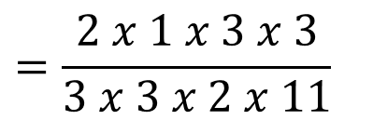
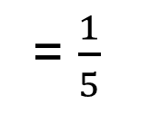
Bài 3: Tính
a)
$$\frac{3 x 7}{7 x 3}$$
b)
$\frac{3 }{7 }$ x $\frac{7}{3}$
$$=\frac{3 x 7}{7 x 3}$$
=
= 1
=
= 1
c)
$$=\frac{2 x 1 x 9}{3 x 6 x 11}$$
$$=\frac{2 x 1 x 3 x 3}{3 x 3 x 2 x 11}$$
= $\frac{1}{11}$
$$=\frac{2 x 3 x 4}{2 x 3 x 4 x 5}$$
= $\frac{1}{5}$
d)

Slide 8

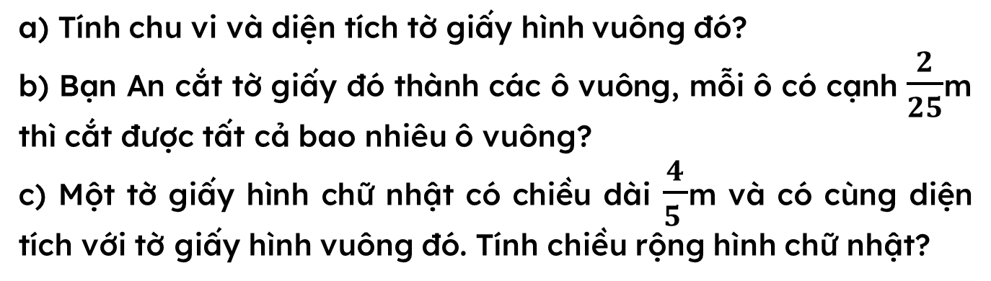
Bài 4: Một tờ giấy hình vuông có cạnh dài $\frac{2}{5}$ m.
a) Tính chu vi và diện tích tờ giấy hình vuông đó?
b) Bạn An cắt tờ giấy đó thành các ô vuông, mỗi ô có cạnh $\frac{2}{25}$m thì cắt được tất cả bao nhiêu ô vuông?
c) Một tờ giấy hình chữ nhật có chiều dài $\frac{4}{5 }$m và có cùng diện tích với tờ giấy hình vuông đó. Tính chiều rộng hình chữ nhật?

Slide 9
Bài giải
a) Chu vi tờ giấy hình vuông là:
Diện tích của tờ giấy hình vuông là:
(m²)
b) Diện tích của một ô vuông là:
(m²)
Số ô vuông bạn An cắt được là:
(ô vuông)
c) Chiều rộng tờ giấy hình chữ nhật là :
4
4
1
:
=
(m)
25
5
5
8
(m)
4
(m²)
Đáp số: a) Chu vi: ; Diện tích:
5
25
1
(m)
b) 25 ô vuông ; c)
5

